Slide 1







Slide 2

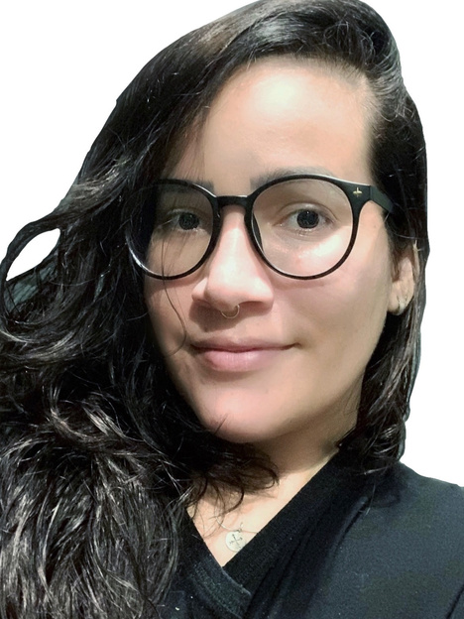
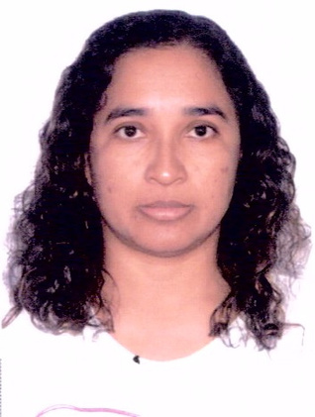
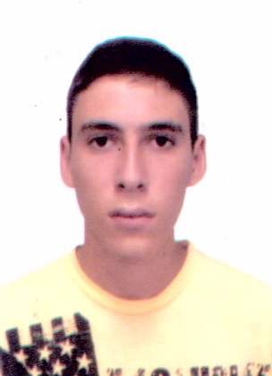
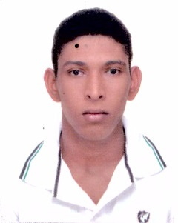
Anna Carolinne
joana Darc
Virgínia Cláudia
Renato Bernardino
Wemwerson das Chagas

Slide 3




Partes Interessdas
Importância : 25 (5 x 5)
Manter o membro da equipe satisfeito com suas atribuições permitindo-o trabalhar com suas melhores habilidades e o deixando a vontade para ser criativo e expor suas ideias de melhoria para o projeto.
Demostrar resultados ao orientador que exibam o cumprimento das dicas e orientações dadas por ele para o bom desenvolvimento das etapas do projeto, fazendo-o perceber que a equipe dar valor e importância às suas sugestões.
Equipe:
Anna Caroline
Joana Fernandes
Renato Bernardino
Virginia Claudia
Wemerson Chagas
Orientador:
Plácido Neto

Slide 4
Partes Interessdas
Banca:
André Almeida
Francisco Sales Filho
Gracon Lima
Marcelo Fernandes
Importância : 12 ( 3 x 4 )
Ver a apresentação final da equipe. / Que o projeto esteja bem implementado, rodando na nuvem e funcional.
Demonstrar crescimento e sucesso do sistema para que enxergue benefício em um possível investimento.

Slide 5
Partes Interessdas
Importância : 16 ( 4 x 4 )
Necessita de alguém capacitado para ficar e cuidar de seu pet enquanto estiver ausente. / Conseguir através da plataforma cuidadores confiáveis de maneira prática e segura.
Exibir indicativos de segurança e qualidade do serviço ao tutor do pet para que ele tenha tranquilidade em utilizar a plataforma para contratar hospedeiros.
Usuários:
Tutores

Slide 6
Partes Interessdas
Importância : 16 ( 4 x 4 )
Deseja hospedar pets para obtenção de lucro. / Encontrar mais clientes através da plataforma.
Exibir indicativos de segurança e qualidade do serviço ao hospedeiro para que ele tenha tranquilidade em utilizar a plataforma expondo suas habilidades e outras informações importantes.
Usuários:
Cuidadores

Slide 7
Partes Interessdas
Importância : 6 ( 2 x 3 )
Obter informações sobre o sistema.
Deixar a plataforma atrativa para os visitantes e demonstrar o máximo de clareza possível para que as informações sejam de fácil compreensão e assim possam entender o que é o sistema.
Usuários:
Visitantes

Slide 8
EAP
Nanny’s Pets
Apresentação Inicial
Fase1
Fase 2
Gerenciamento
Corporativo
Testes
Gerenciamento
Corporativo
Testes

Slide 9
Cronograma de Marcos
Entrega | Sprint 1 07/03 à 20/03/2024 | Sprint 2 21/03 à 03/04/2024 | Sprint 3 04/04 à 10/07/2024 | Sprint 4 11/07 à 24/07/2024 | Sprint 5 | Sprint 6 | Sprint 7
Registro das partes interessadas
Definição do escopo
Cronograma de marcos
Implantação do produto na nuvem
Análise das interface
Testes de unidade
Gerenciamento dos riscos
Gerenciamento dos custos
Integração Contínua
Planejamento e realização de testes​

Slide 10
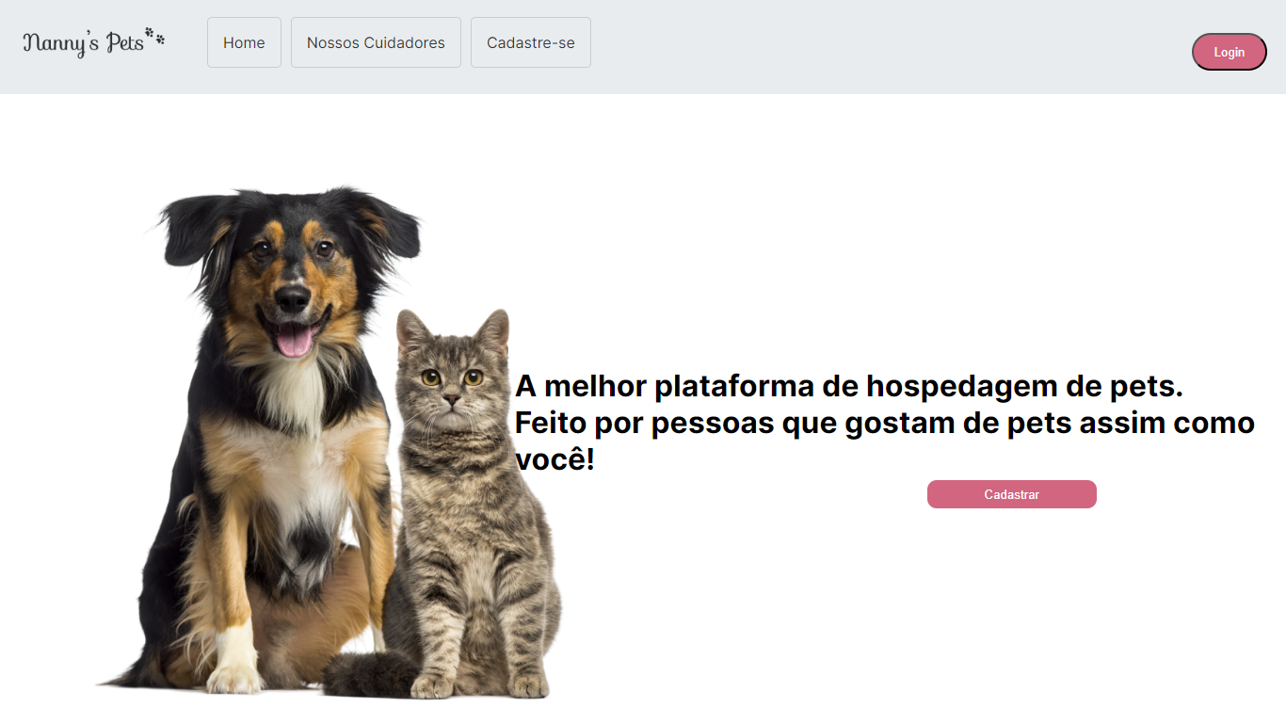
Análise de Interface
https://nannys-angular.vercel.app/home

Slide 11

Problema N°: 01 | Sugestão | Classificação
O botão de login não é clicável. | Tornar o botão clicável para que ele abra uma página de login. | Necessário

Slide 12
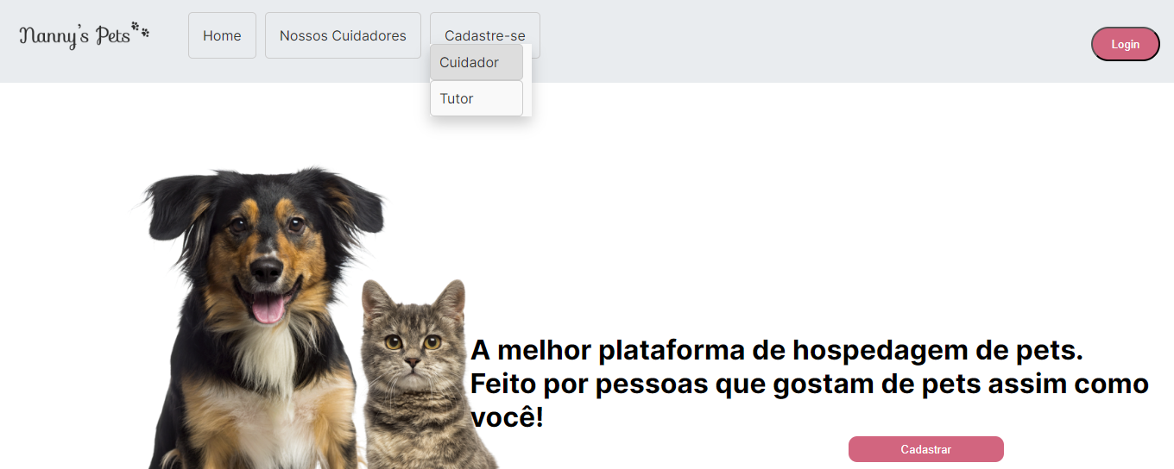
Problema N°: | Sugestão | Classificação
As bordas não estão coerentes com o tamanho das caixas de seleção | Ajustar tamanhos | Necessário

Slide 13
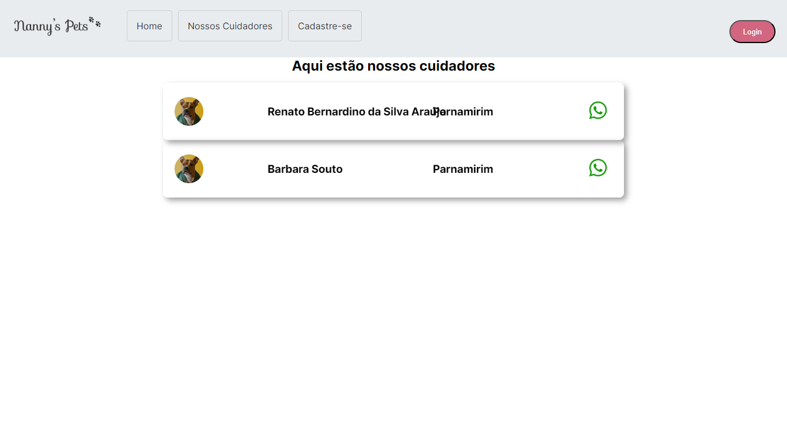
Problema N°: | Sugestão | Classificação
Erro na exibição do nome do cuidador e da cidade, falta de responsividade | Tornar as variáveis responsivas | Necessário

Slide 14
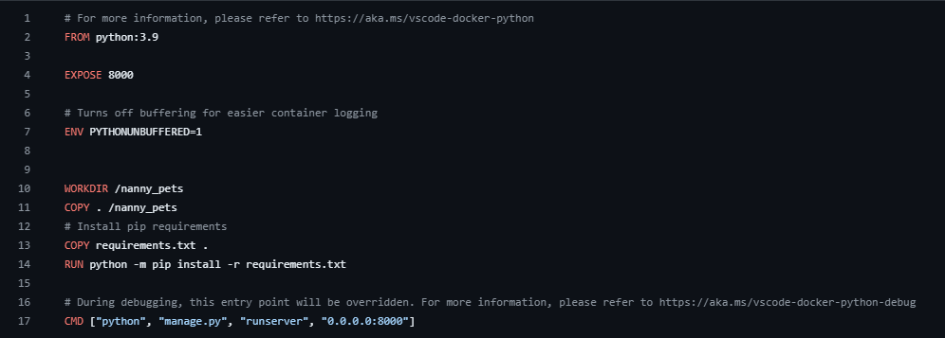
Implantação na nuvem do IFRN
DOCKERFILE DO BACKEND​

Slide 15
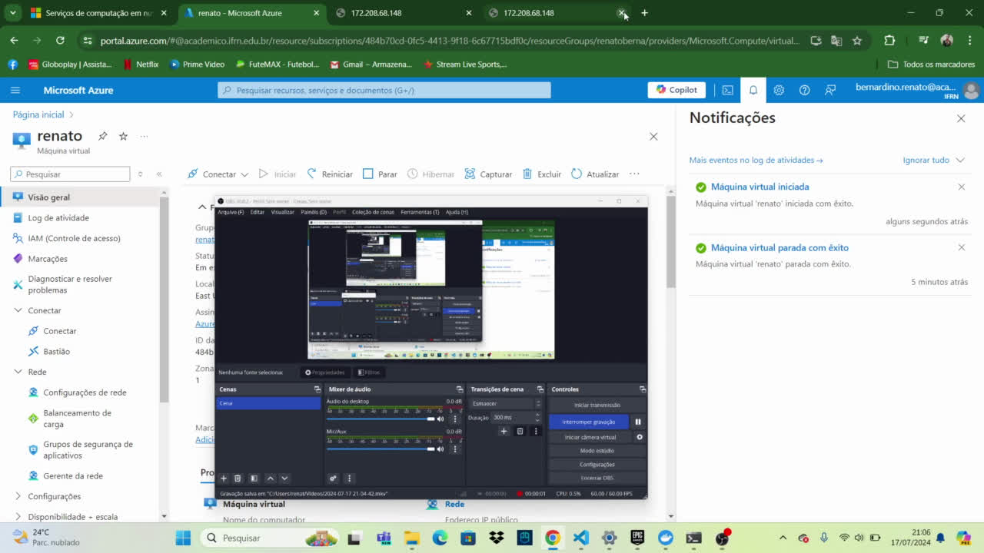
Implantação na nuvem do IFRN

Slide 16
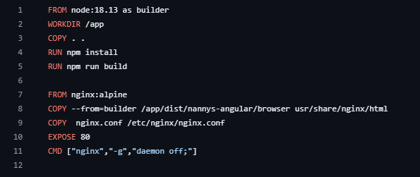
Implantação na nuvem do IFRN
DOCKERFILE DO FRONTEND​

Slide 17
Implantação na nuvem do IFRN

Slide 18
Obrigado!

